Slide 1
第八章 Service和广播的使用

Slide 2
8.5 广播消息

Slide 3
8.5.1 广播简介
在Android系统中，有一些操作完成以后，会发送广播，比如发出短信或打出一个电话。如果某个程序接收到这个广播，就会做出相应的处理。因为它只负责发送消息，而不管接受方如何处理，所以叫它广播。
广播可以被多个应用程序所接收，也可以不被任何应用程序所接受。
Broad就是一种很广泛运用在应用程序之间传输消息的机制，BroadcastReceiver是负责对发送出来的Broad进行过滤接收并响应的一类组件。BroadcastReceiver和事件处理机制类似，不同的是广播处理机制是系统级别的，而事件处理机制用于应用程序组件级别的。

Slide 4
Broadcast和BroadcastReceiver的使用
首先在需要发送短信的地方，把要发送和用于过滤的信息装入一个Intent对象，然后通过调用Context.sendBroadcast()、sendOrderBroadcast()或者sendStickyBroadcast()方法，将Intent对象以广播的方式发送出去。
当Intent发送以后，所有已经注册的BroadcastReceiver会检查注册时的IntentFilter是否与发送的Intent相匹配，若匹配则会调用BroadcastReceiver的onReceive()方法。需要注意的是，在定义BroadcastReceiver的时候，需要实现它的onReceive()方法。

Slide 5
广播的两种注册方式
● 静态的在清单文件中使用<receiver>标签进行注册，并在标签内使用<intent-filter>标签设置过滤器。
● 动态地在代码中先定义并设置好一个IntentFilter对象，然后在需要注册的地方调用Context.registerReceiver()方法，如果取消注册时就调用Context.unregisterReceiver()方法。动态方式注册的广播，如果它的Context对象被销毁，BroadcastReceiver也就会自动取消注册了。

Slide 6
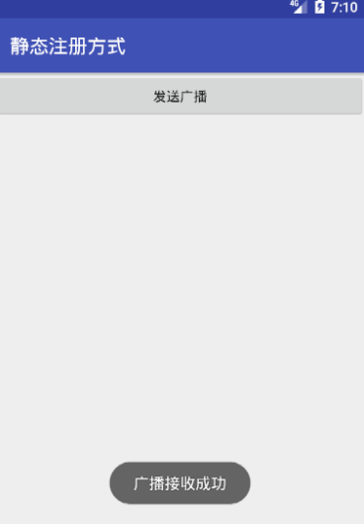
8.5.2 广播应用案例
（1） 静态注册方式
//事件处理发送广播
send_btn.setOnClickListener(new View.OnClickListener() {
@Override
public void onClick(View view) {
Intent intent=new Intent();
intent.setAction(action);
//发送广播
MainActivity.this.sendBroadcast(intent);
}
});
//注册广播接收器
<receiver android:name=".MyReceiver">
<intent-filter>
<action android:name="MyBroadcast" />
</intent-filter>
</receiver>
//运行结果
//自定义广播接收器
public class MyReceiver extends BroadcastReceiver {
@Override
public void onReceive(Context context, Intent intent) {
//收到广播时，显示一个通知
Toast.makeText(context,"广播接收成功",Toast.LENGTH_SHORT).show();
}
}

Slide 7
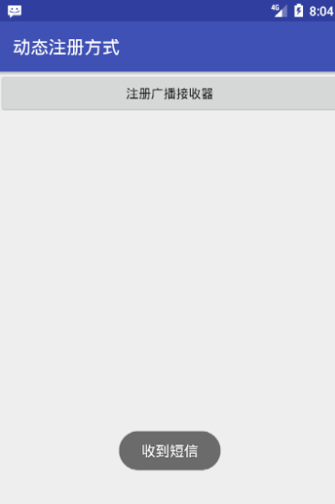
8.5.2 广播应用案例
（2）动态注册方式
本案例是与Service结合使用，当应用程序发送短信时，显示一个通知。
//事件处理发送广播
button.setOnClickListener(new View.OnClickListener() {
@Override
public void onClick(View view) {
my_rece=new MyReceiver();
intentFilter=new IntentFilter();
intentFilter.addAction(SMS_ACTION);
//代码动态注册广播
MainActivity.this.registerReceiver(my_rece, intentFilter);
}
});
//自定义广播接收器
public class MyReceiver extends BroadcastReceiver {
@Override
public void onReceive(Context context, Intent intent) {
Toast.makeText(context,"收到短信",Toast.LENGTH_SHORT).show();
}
}
//添加权限
<uses-permission android:name="android.permission.RECEIVE_SMS" />

Slide 8
8.6 本章小结
本章主要讲解了Android中的Service和Broadcast。首先讲解了服务的基本概念、创建与配置、启动与停止,接着讲解了服务的生命周期所经历的过程、生命周期方法的介绍，然后又讲解了服务的通信，包括本地服务通信与远程服务通信，最后讲解了系统服务的使用。广播方面做了简单的介绍，然后通过具体的例子来讲解了广播的注册及使用。关于广播和服务的知识，需要开发者熟练掌握，在日常的开发中需要经常用到。

